Slide 1




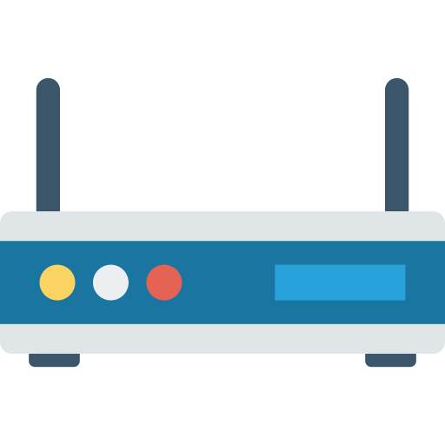

Macrocomputadora
Servidor
Procesador central
Multiplexor
Modem
Multiplexor
Computadora personal
Computadora personal
Computadora personal
Computadora personal

